Slide 1


ỦY BAN NHÂN DÂN QUẬN LONG BIÊN
TRƯỜNG MẦM NON TUỔI HOA
GIÁO DỤC NẾP SỐNG THANH LỊCH, VĂN MINH
ĐỀ TÀI: Lấy thức ăn vừa đủ, ăn từ tốn
Giáo viên thực hiện: Trịnh Thanh Hiền

Slide 2
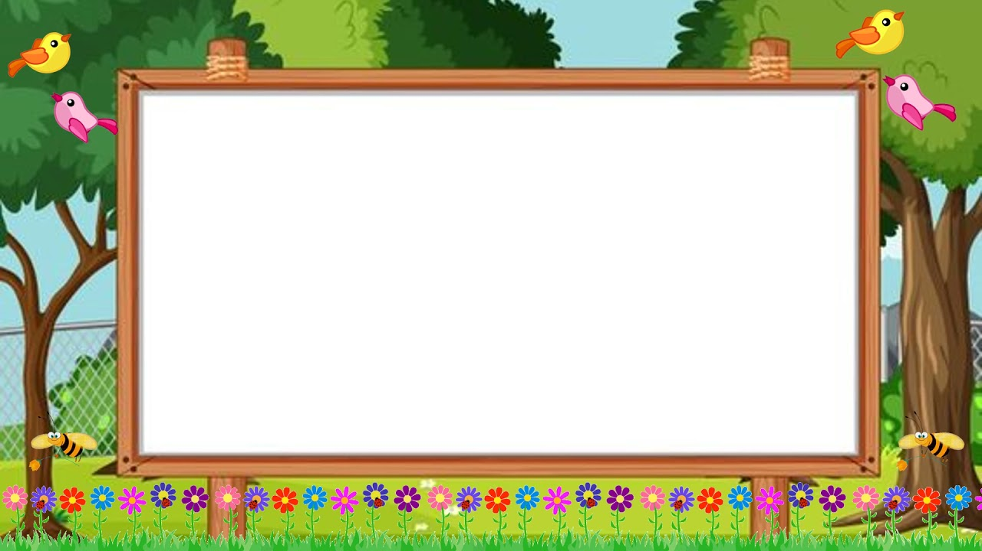
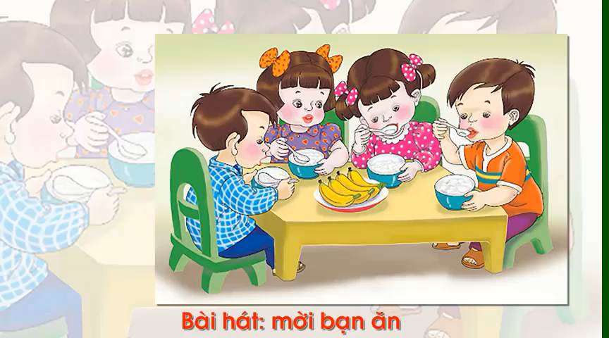

Slide 3

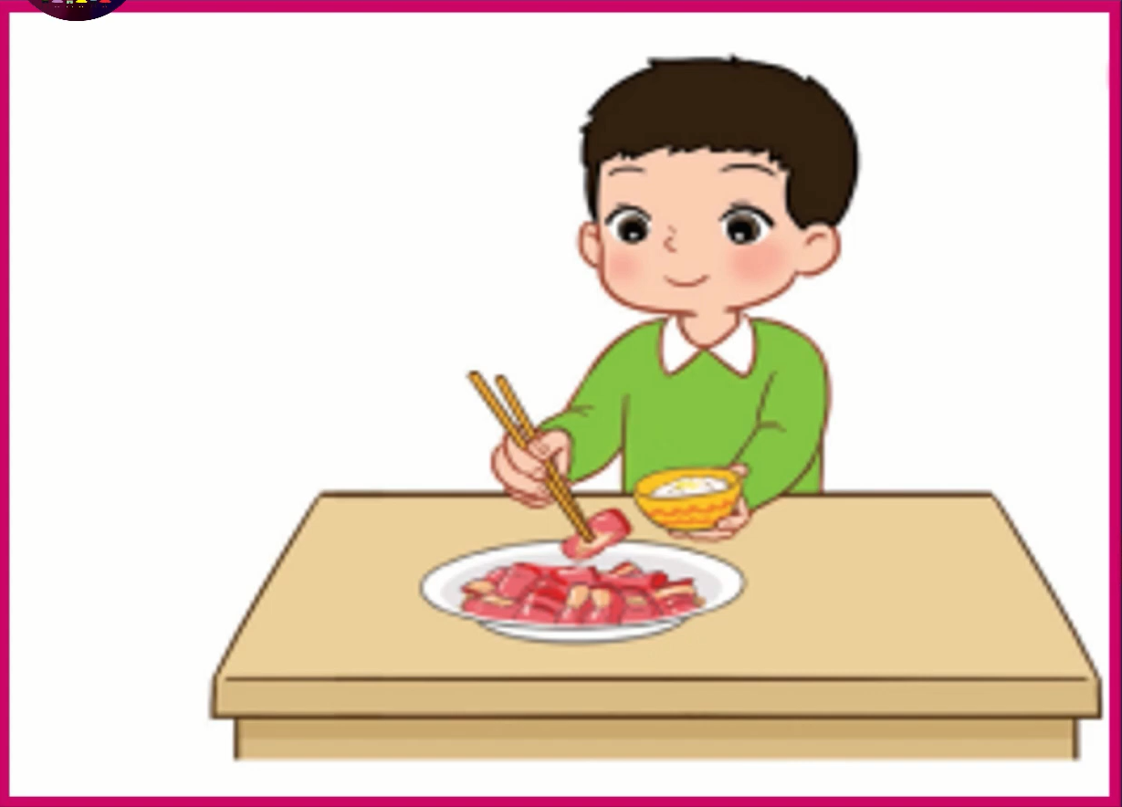

Slide 4
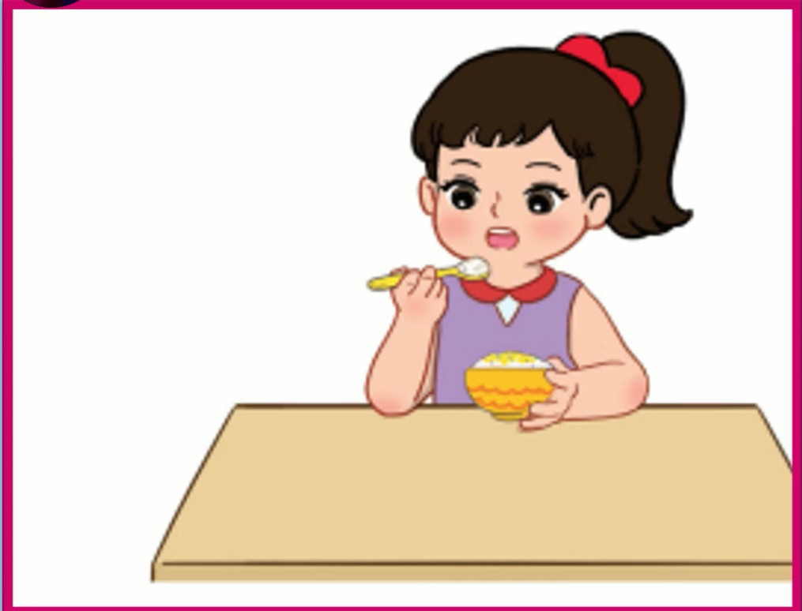

Slide 5
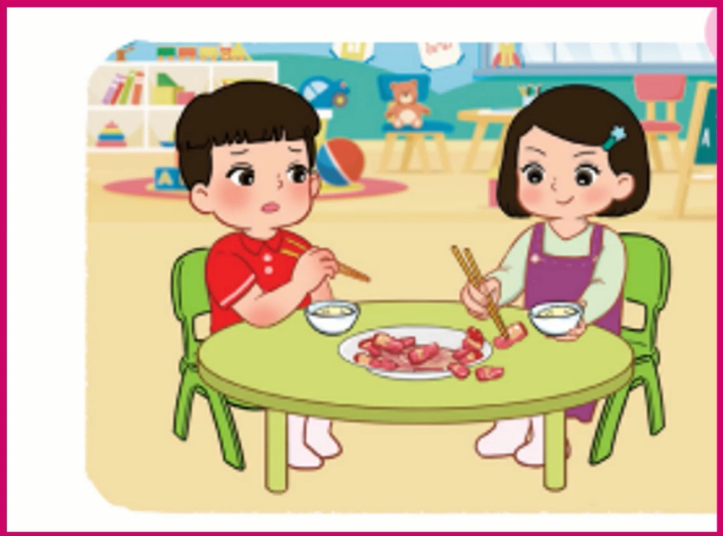

Slide 6
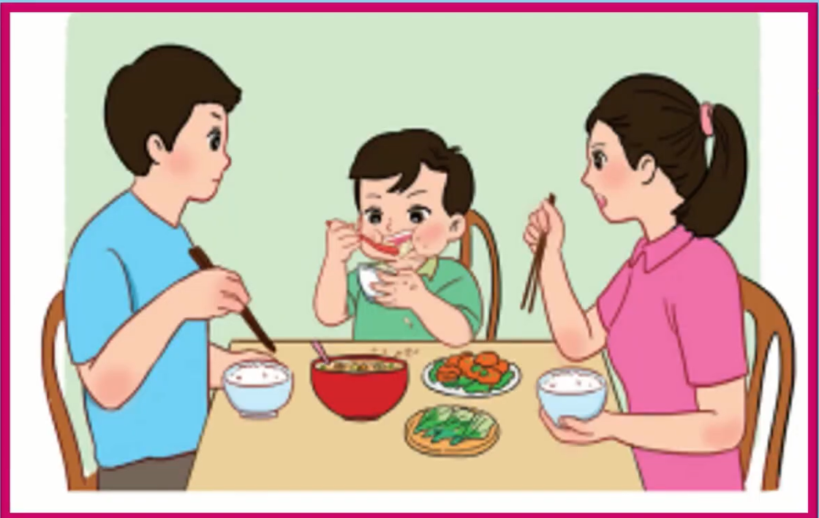

Slide 7

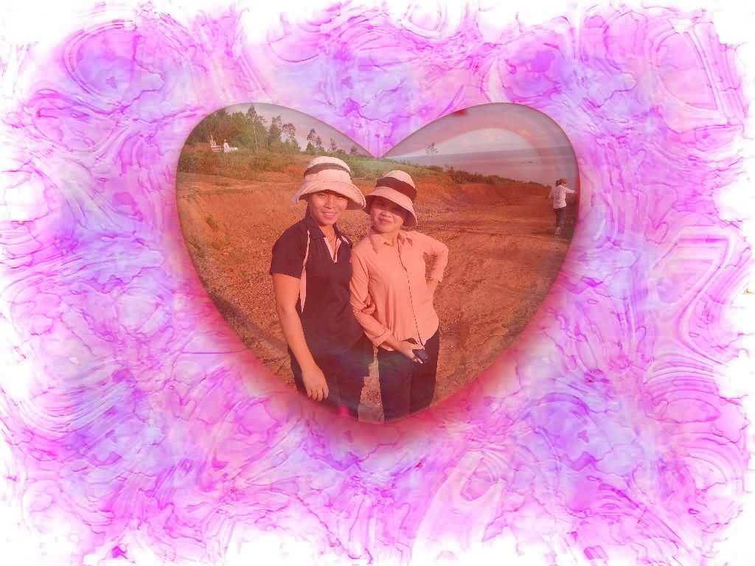
Trò chơi: Ai nhanh trí.
Cách chơi: Trên màn hình của cô xuất hiện các câu hỏi và
các đáp án. nhiệm vụ của các con là suy nghĩ và tìm ra đáp
án đúng cho câu hỏi mà cô đưa ra.

Slide 8
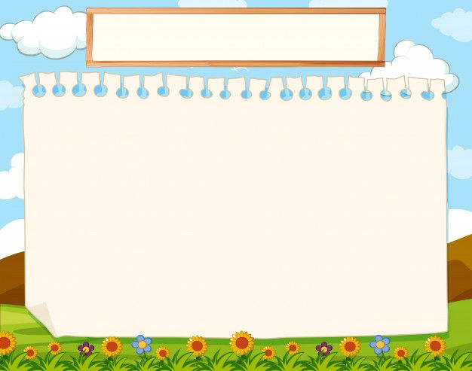
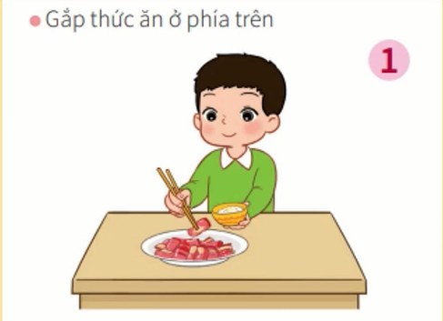
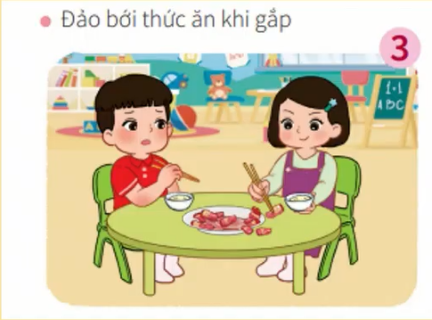
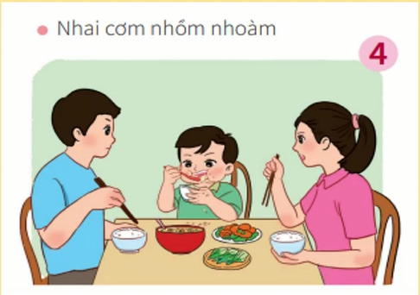
Câu hỏi 1: Trong các hành vi sau đây, hành vi nào sau đây là đúng?
2
3

Slide 9
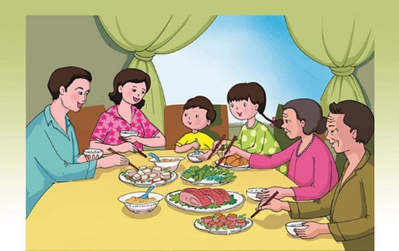
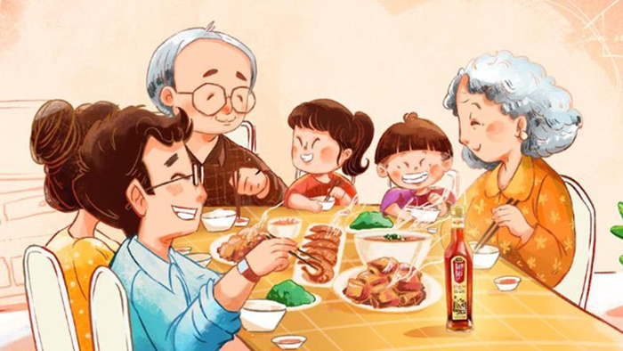
Câu hỏi 2: Những hành động nào cần làm khi ăn?
A. Mời ông bà, bố mẹ trước khi ăn
B. Không cần mời ông bà, bố mẹ trước khi ăn

Slide 10
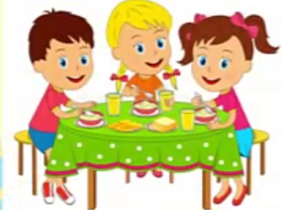
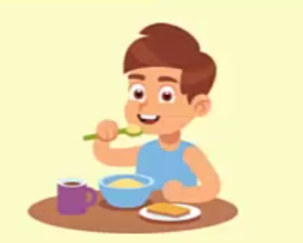
Câu hỏi 3: Bé hãy chọn hành vi chưa đúng khi ăn?
B.Ăn chậm, nhai kỹ, không phát ra tiếng
C.Ăn thật nhanh, vừa ăn vừa nói chuyện
A.Ăn hết suất, không để rơi vãi thức ăn ra bàn

Slide 11


